Slide 1
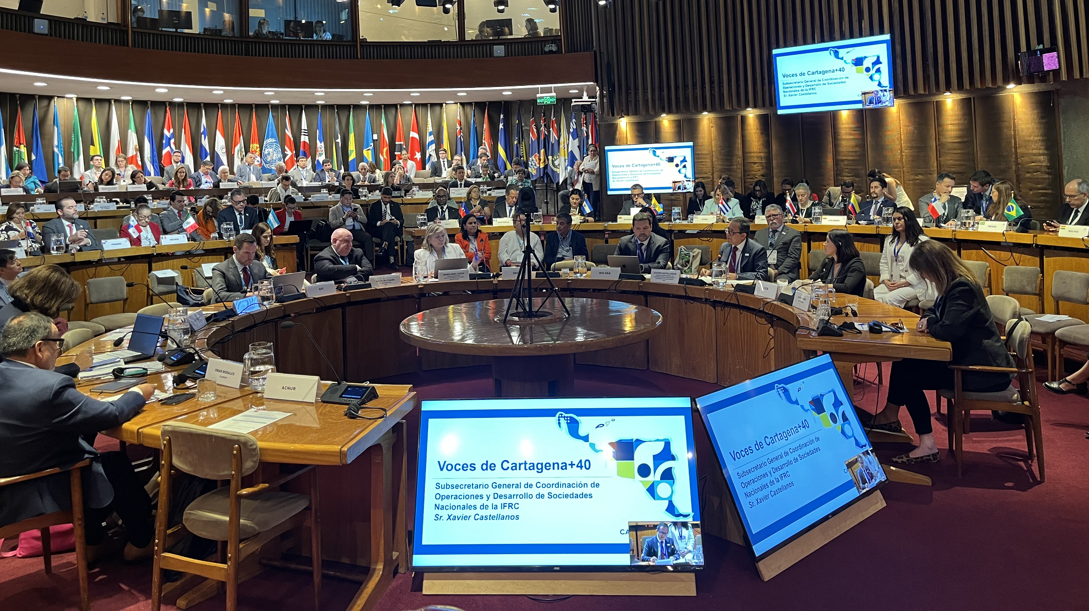

Protocolo y etiqueta

Slide 2
¿Por qué el protocolo y la etiqueta importan?
No son solo formalidades, sino herramientas estratégicas que nos dan:
    Credibilidad y confianza: Proyecta una imagen profesional y respetable ante gobiernos y cuerpos diplomáticos, esencial para obtener apoyo y cooperación.
    Efectividad en la acción: Facilita la comunicación, el entendimiento y la negociación en situaciones críticas.
    Respeto cultural: Demuestra consideración por las normas y tradiciones de cada interlocutor, evitando malentendidos.
    Acceso y colaboración: Abre puertas y establece relaciones duraderas con actores clave.

Slide 3

Diferentes enfoques, mismo orden y respeto
Protocolo: Conjunto de normas y reglas establecidas (escritas o no) que rigen los actos públicos y la interacción oficial. Más formal y estructurado.
Etiqueta: Normas de comportamiento social y cortesía que facilitan la convivencia y el trato respetuoso en cualquier contexto. Más flexible.
Escuelas de protocolo: Menciona brevemente que hay diferentes tradiciones (por ejemplo, la diplomática, la empresarial, la militar), pero los principios de respeto, jerarquía y orden son universales. No necesitas entrar en mucho detalle sobre cada una, solo que la Cruz Roja se adhiere a principios universales.
Principios fundamentales: Jerarquía, orden, cortesía, discreción y respeto mutuo.

Slide 4
Relación con autoridades y diplomáticos/as
Tratamientos y formalidades: Conocer los títulos y tratamientos adecuados (Excelentísimo Señor/a, Su Excelencia, Señora Ministra/o, etc.).
Saludos y presentaciones: La importancia de un saludo adecuado (apretón de manos firme pero no excesivo), la presentación clara y el uso de tarjetas de visita.
Comunicación: Mantener un lenguaje respetuoso, claro y conciso. Escuchar de forma activa y con empatía.
Puntualidad: Es un signo de respeto y profesionalismo.
Contactos iniciales: Identifique cómo establecer un primer contacto oficial y a través de qué canales (Ministerio de Relaciones Exteriores, Embajadas, etc.).

Slide 5
Algunos tipos de eventos (de Cruz Roja)
Reuniones de trabajo: Encuentros formales para discutir temas específicos, negociar acuerdos o coordinar acciones. Suelen tener un orden del día claro y un formato más estructurado.
Recepciones y cócteles: Eventos sociales que facilitan el networking, el establecimiento de contactos y la distensión en un ambiente más informal, pero con reglas de etiqueta que deben seguirse.
Ceremonias: Actos con un alto componente simbólico, como inauguraciones, firmas de acuerdos importantes, conmemoraciones o entrega de reconocimientos. Requieren una planificación meticulosa del desarrollo.

Slide 6
Organización de los eventos
Invitaciones: Deben ser claras, precisas y enviarse con antelación suficiente. Incluyen información esencial: fecha, hora, lugar, propósito del evento, código de vestimenta (si aplica) y cómo confirmar asistencia.
Logística: Considera todos los detalles prácticos: el espacio (adecuado al número de asistentes), la tecnología (micrófonos, pantallas), la seguridad, la climatización, la comida y bebida (si aplica), y la disponibilidad de personal de apoyo.
Orden del día (Agenda): Define la secuencia de actividades, los tiempos asignados a cada una y los participantes. En eventos formales, se distribuye a los asistentes.
Lista de asistentes: Fundamental para el manejo de precedencias y para saber quién ha confirmado su presencia.

Slide 7
Precedencia: pilar clave de los eventos
Es el orden jerárquico establecido en el que se ubican a las personas en un evento o acto oficial. Es decir, quién va primero, quién se sienta al lado de quién, o quién es presentado antes que otro. Evita confusiones y muestra respeto por las personas.
Criterios comunes: La precedencia se basa en reglas generalmente aceptadas, aunque pueden variar ligeramente según el país o la institución:
Cargo: Es el criterio más importante (un presidente de país tiene precedencia sobre un ministro, que a su vez la tiene sobre un embajador).
Antigüedad: Especialmente relevante en cuerpos diplomáticos (la fecha de acreditación de un embajador en un país determina su precedencia entre sus pares).
País: En eventos internacionales, el orden alfabético de los países es un criterio común cuando no hay otra jerarquía definida. Se suele utilizar el alfabeto en fránces.
Fecha de acreditación: En el ámbito diplomático, el embajador que lleva más tiempo acreditado en el país suele tener la precedencia sobre los recién llegados.

Slide 8
Precedencia lateral y lineal
Precedencia lateral: Es la más común en mesas y filas. El invitado de mayor rango se sienta o se coloca a la derecha inmediata del anfitrión. El siguiente en precedencia se coloca a la izquierda del anfitrión, y así sucesivamente, alternando derecha e izquierda, alejándose del centro.
Precedencia lineal: Se aplica cuando las personas se colocan en una fila o columna, como en una procesión o un desfile. La persona de mayor rango va en la cabeza o en la posición más destacada.
Disposición de Mesas y Asientos
Mesa presidencial o de honor: Los anfitriones y los invitados de mayor rango se ubican en la mesa principal.
Sistema de alternancia: En mesas rectangulares, los invitados se alternan a la derecha y a la izquierda del anfitrión, siguiendo el orden jerárquico.
Mesas redondas: A menudo se usan para fomentar la conversación, pero el principio de derecha e izquierda del anfitrión se mantiene como referencia para las ubicaciones principales.
Ubicación de cónyuges: Generalmente, los cónyuges no se sientan juntos en mesas protocolares, sino que se separan para fomentar la interacción y se sientan al lado de otro invitado de alto rango.

Slide 9
Orden de las banderas
Bandera Nacional del País Anfitrión: Siempre ocupa el lugar de honor y máxima preeminencia. Es la bandera más importante en el territorio donde se celebra el evento.
Ley de la Derecha (del anfitrión/presidencia): El lugar de honor es siempre a la derecha del anfitrión o de la presidencia del acto (lo que se traduce en la izquierda del observador que mira de frente al escenario o la fila de banderas).
Tamaño y Calidad: Todas las banderas izadas en un mismo evento deben ser del mismo tamaño y de calidad similar para no dar la impresión de que una es más importante que otra (excepto la bandera anfitriona que puede tener un tratamiento especial en algunos casos).
No mezclar banderas oficiales con no oficiales: Las banderas de organizaciones privadas, empresas o asociaciones (que no sean la Cruz Roja o la Media Luna Roja, que tienen un estatus especial) no deben mezclarse en el mismo asta o línea que las banderas nacionales, de organizaciones internacionales o de divisiones administrativas (provincias, municipios). Deben ir en un espacio separado.

Slide 10
Orden de las banderas – el número importa
Número Impar de Banderas:
            La Bandera Nacional del país anfitrión ocupa la posición central.
      Las demás banderas se distribuyen a su derecha e izquierda, alternadamente, siguiendo el orden de precedencia.
      Ejemplo (observador de frente al escenario): 3, 1 (Bandera Nacional), 2. (La 1 es la más importante, la 2 la siguiente, la 3 la tercera). Si son 5: 5, 3, 1 (Bandera Nacional), 2, 4.
Número Par de Banderas:
  La Bandera Nacional del país anfitrión ocupa la posición central derecha (desde el punto de vista del anfitrión/presidencia, que es la izquierda del observador que mira de frente).
  La bandera que le sigue en orden de precedencia se coloca a la izquierda del anfitrión (derecha del observador).
  Ejemplo (observador de frente al escenario): 2, 1 (Bandera Nacional). Si son 4: 4, 2, 1 (Bandera Nacional), 3.

Slide 11
Orden de las banderas – eventos internacionales
Orden Alfabético: Es el método más común para ordenar banderas de diferentes países. Se utiliza el idioma oficial del país anfitrión para establecer el orden alfabético de los nombres de los países.
  Ejemplo (en Panamá, idioma español): Si están las banderas de Argentina, Brasil, Colombia y Estados Unidos, el orden sería: Argentina, Brasil, Colombia, Estados Unidos.
Bandera de Organizaciones Internacionales:
  La bandera de la Organización de las Naciones Unidas (ONU), si está presente, suele tener una precedencia muy alta, a menudo colocándose inmediatamente después de la bandera del país anfitrión, o en un lugar destacado que refleje su relevancia.
  La bandera de la IFRC o de la Cruz Roja Nacional se colocará con el respeto que merece su estatus, generalmente después de las banderas nacionales y de organizaciones supranacionales como la ONU. En el contexto de sus propios eventos, la bandera de la Cruz Roja local tendrá un lugar preeminente (después de la bandera nacional).

Slide 12
Orden de las banderas – otras consideraciones
Izado y Arriado: Las banderas deben izarse con rapidez y arriarse con solemnidad. La bandera del país anfitrión generalmente es la primera en izarse y la última en arriarse.
Media Asta: Se utiliza para expresar duelo. La bandera se iza completamente y luego se baja hasta la mitad del mástil. Al arriarla, se sube de nuevo a la parte superior brevemente y luego se baja completamente.
Banderas Deterioradas: Las banderas deben estar siempre en perfectas condiciones. Una bandera rota, deshilachada o sucia debe ser retirada y destruida de forma respetuosa (a menudo quemada en un acto solemne).

Slide 13
Código de vestimenta
Formal/Etiqueta: Traje oscuro para hombres, vestido de cóctel o traje sastre para mujeres. En Cruz Roja puede incluir uniforme de gala, si es un evento propio.
Semiformal: Traje con corbata opcional, vestimenta elegante pero menos rígida.
Casual de negocios: Pantalón de vestir, camisa, blazer; blusas elegantes, faldas o pantalones de vestir.
Informal o de campo: Si hay visitas a terreno, bodejas, almacenes o similares, debe indicar a las personas participantes que vayan cómodas y sin formalidad.
Siempre indicar o preguntar: Si organiza un evento, indique el código apropiado. En caso de duda, es mejor preguntar el código de vestimenta.
Importante: No siempre usar uniforme o chaleco es la mejor forma de vestirse para un evento. Para identificarnos se pueden usar pines, por ejemplo. A veces la primera conexión con la persona que queremos persuadir se logra cuando le hacemos ver que respetamos sus códigos.

Slide 14
Gracias

